Slide 1
Сладолед
Пера перић 5-2
Жика

Slide 2
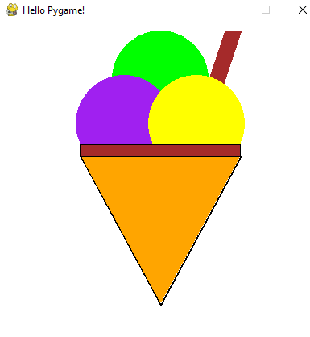
Сладолед
Програм црта сладолед са 3 кугле
Садржи наредбе цртања белог прозора, круга,...

Slide 3
Сунчев систем
У пројекту су учествовали
Пера – изменио програм
Жика – урадио презентацију

Slide 4
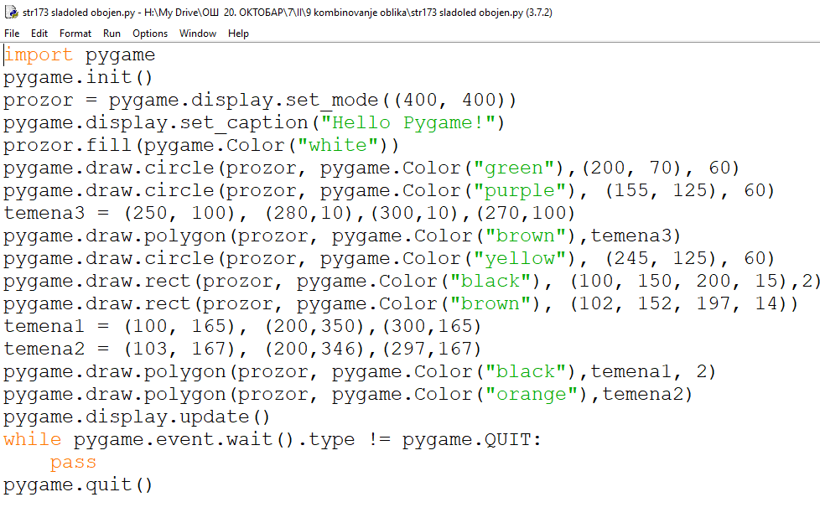
Shift+windows+

